Slide 1
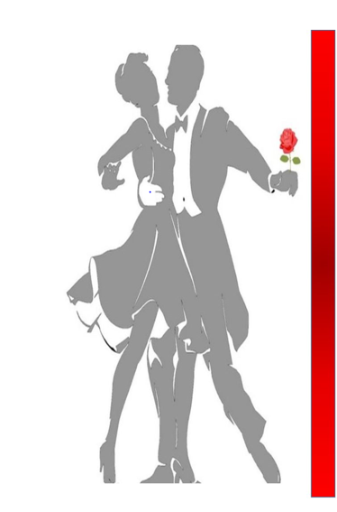
Obecní úřad v Cerhonicích
Vás srdečně zve na 2. RETROPLES MDŽ styl 20.léta v pátek 10.3.2023 od 19. hodin v sále penzionu Furiant
K tanci a poslechu hraje skupina KOSATKY
Těšit se můžete i na překvapení a tombolu.
Těšíme se na Vás
Vstupné:120,- Kč předprodej (každý pátek na úřadě 16.00 - 18.00)
150,- Kč na místě

